Slide 1


TRƯỜNG ĐẠI HỌC SƯ PHẠM KỸ THUẬT
THÀNH PHỐ HỒ CHÍ MINH
ĐỀ TÀI
XÂY DỰNG ỨNG DỤNG QUẢN LÝ CHĂM SÓC XE
Giáo viên hướng dẫn: Ths. Trần Công Tú
Sinh viên thực hiện: Đào Sơn Tùng
Mssv:17110249
Hoàng Tiến Thành
Mssv: 17110224

Slide 2
NỘI DUNG
GIỚI THIỆU
NỘI DUNG THỰC HIỆN
THIẾT KẾ PHẦN MỀM
KẾT QUẢ – HƯỚNG PHÁT TRIỂN

Slide 3
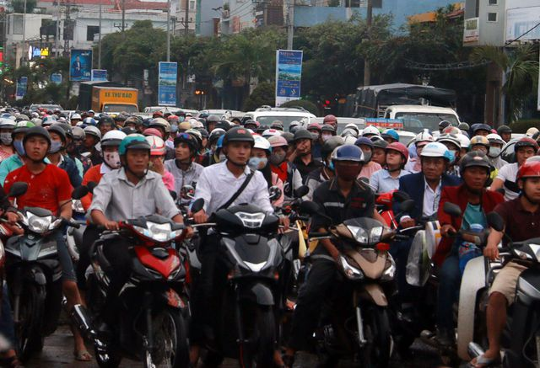
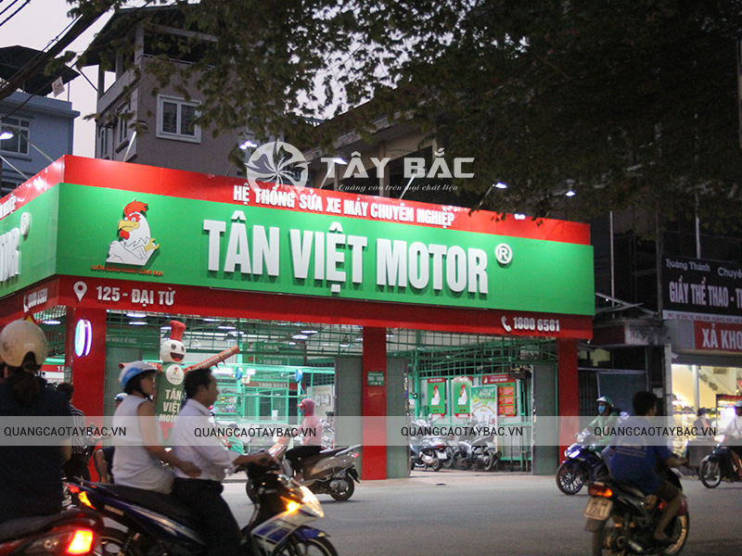
GIỚI THIỆU
Lý do chọn đề tài
Hiện nay, Việt Nam đang đứng đầu các nước ASEAN về tỷ lệ xe máy trên tổng số phương tiện cơ giới đường bộ.
Xã hội ngày càng phát triển và hiện đại, không chỉ những hệ thống, đại lý lớn về sửa chữa chăm sóc xe cần đến những ứng dụng quản lý chuyên nghiệp và hiệu quả mà những doanh nghiệp, cửa hàng sửa chữa, chăm sóc xe tư nhân vừa và nhỏ cũng muốn có những ứng dụng, phần mềm quản lý tưng tự nhưng phù hợp với mô hình, chi phí…

Slide 4
GIỚI THIỆU
Mục tiêu đề tài
Xây dựng, phát triển được một ứng dụng quản lý chăm sóc xe phục vụ, đáp ứng tốt cho nhu cầu những doanh nghiệp, cửa hàng sửa chữa, chăm sóc xe vừa và nhỏ cần một ứng dụng quản lý đem lại hiệu quả, dễ sử dụng, phục vụ tốt cho khách hàng….

Slide 5
NỘI DUNG THỰC HIỆN
Nghiên cứu và khảo sát
1
Nghiên cứu
2
Khảo sát
Các đối tượng: Nhân viên, khách hàng, phụ tùng, trang thiết bị….
Nhu cầu quản lý về: nhân sự, khách hàng, phụ tùng, các mối quan hệ giữa các đối tượng như lịch sử sửa chữa của khách hàng..
Quy trình làm việc, nghiệp vụ….
Hệ thống HEAD
Hệ thống sửa chữa YAMAHA

Slide 6
NỘI DUNG THỰC HIỆN
Xây dựng mô hình
Khách hàng
Tiếp tân
Thợ sửa chữa
Thu ngân
Đăng kí, nhận phiếu, tìm thông tin, huỷ yêu cầu…
Xác nhận hoá đơn, thanh toán…
Nhận yêu cầu của khách, sửa chữa….

Slide 7
NỘI DUNG THỰC HIỆN
Chức năng phần mềm
01
Quản lý nhân viên.
02
Quản lý phụ tùng và dịch vụ chăm sóc xe.
03
Quản lý danh sách khách hàng.
04
Quản lý danh sách sửa chữa, hoá đơn.

Slide 8
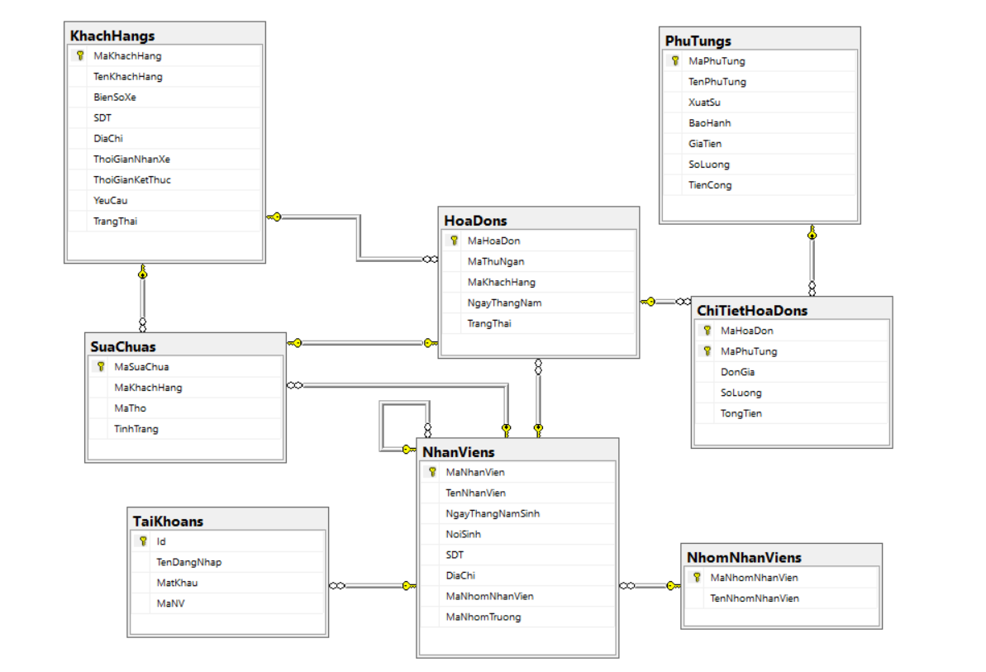
Xây dựng database

Slide 9
THIẾT KẾ PHẦN MỀM
01
Thiết kế cơ sở dữ liệu
02
Thiết kế lớp
03
Thiết kế giao diện

Slide 10
THIẾT KẾ PHẦN MỀM
01
Thiết kế cơ sở dữ liệu
Bảng | Mục Đích
ChiTietHoaDons | Biết được phụ tùng nào đã thay cho khách hàng và để thu ngân in ra hóa đơn.
HoaDons | Biết được thu ngân nào xử lí hóa đơn nào cũng như giúp thu ngân nắm bắt được thông tin để kịp thời thông báo đến khách hàng để họ thanh toán.
KhachHangs | Lưu thông tin khách hàng đến sửa xe.
NhanViens | Lưu thông tin nhân viên.
NhomNhanViens | Phân nhóm công việc gồm thu ngân, thợ và tiếp tân.
PhuTungs | Lưu thông tin phụ tùng hiện có tại cửa hàng hoặc dịch vụ tại cửa hàng.
SuaChuas | Biết được người thợ nào sửa cho khách nào.
TaiKhoans | Quản lí cấp phát tài khoản để người có tài khoản sử dụng được phần mềm

Slide 11
THIẾT KẾ PHẦN MỀM
02
Thiết kế lớp
Tên lớp | Mục đích
HoaDon | Thông tin của hóa đơn và chi tiết hóa đơn (các thao tác với database liên quan tới bảng HoaDons và ChiTietHoaDons)
KhachHang | Thông tin của khách hàng (các thao tác với database liên quan tới bảng KhachHangs)
MY_DB | Truyền database lên form
NhanVien | Thông tin của nhân viên (các thao tác với database liên quan tới bảng Nhanviens)
PhuTung | Thông tin của phụ tùng (các thao tác với database liên quan tới bảng PhuTungs)
SuaChua | Thông tin nhân viên đã sửa xe cho khách hàng nào (các thao tác với database liên quan tới bảng SuaChuas)
Globals | Lưu biến
TaiKhoan | Thông tin tài khoản (các thao tác với database liên quan tới bảng TaiKhoans)

Slide 12
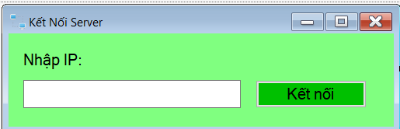
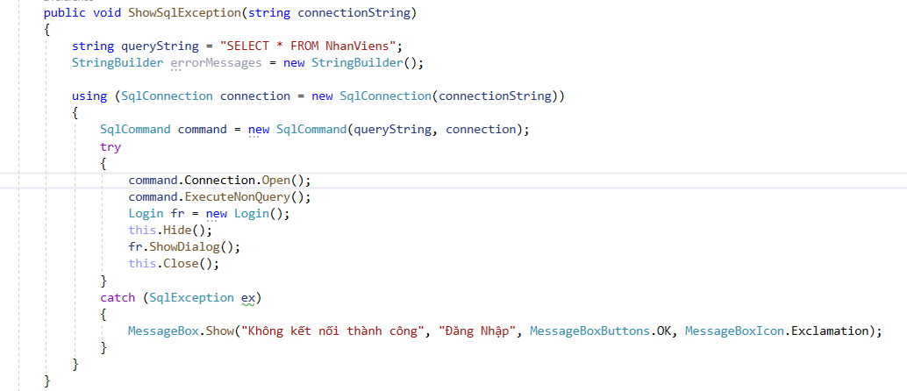
THIẾT KẾ PHẦN MỀM
03
Thiết kế giao diện
Một số giao diện và dòng code nổi bật

Slide 13
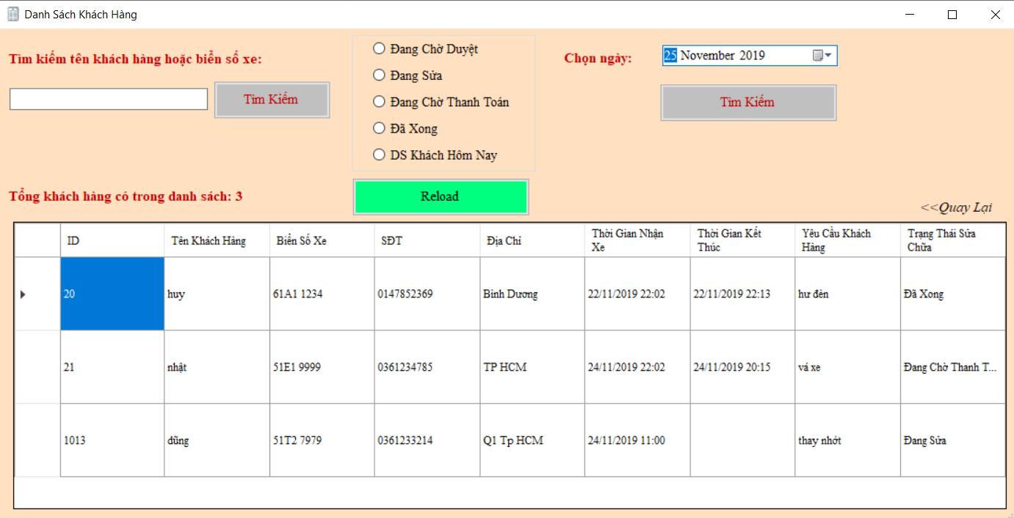
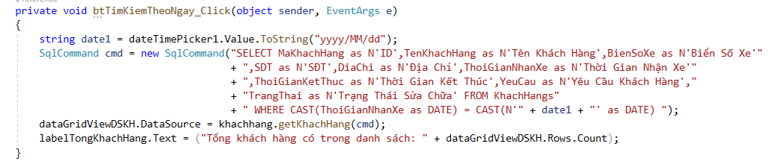
THIẾT KẾ PHẦN MỀM
03
Thiết kế giao diện
Một số giao diện và dòng code nổi bật

Slide 14
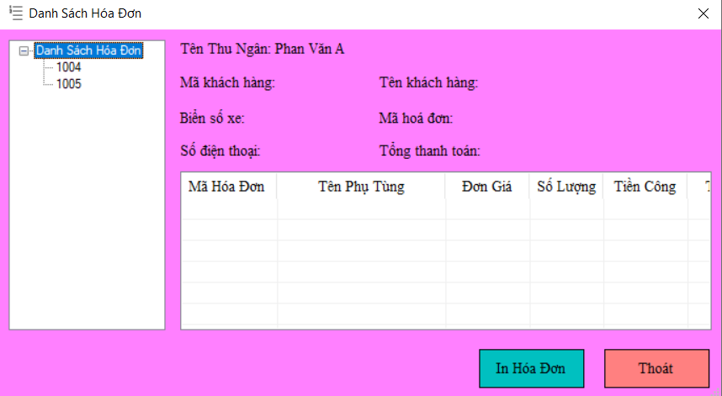
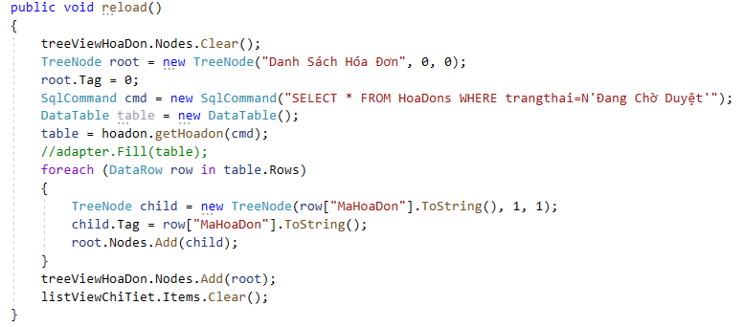
THIẾT KẾ PHẦN MỀM
03
Thiết kế giao diện
Một số giao diện và dòng code nổi bật

Slide 15
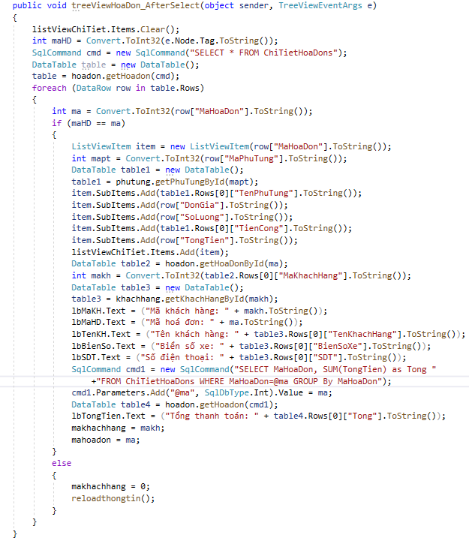
THIẾT KẾ PHẦN MỀM
03
Thiết kế giao diện

Slide 16
KẾT QUẢ
Có phân quyền giữa các nhóm nhân viên khi truy cập.
Tạo ra ứng dụng dễ nhìn thân thiện với người dùng
Ứng dụng không quá phức tạp người dùng dễ dàng sử dụng

Slide 17
Chưa có tính năng phân biệt nhân viên nghỉ làm và nhân viên hiện đang còn làm ở cửa hảng
Chưa có tính năng nhập phụ tùng từ nhà sản xuất
Chưa có tính năng tính tiền lương cho nhân viên
HẠN CHẾ

Slide 18
Thực tế với thế giới hiện nay con người hầu hết ai cũng sử dụng smart phone vì vậy theo chúng em nghĩ mình cần cụ thể hóa ứng dụng này trên máy tính thành một app trên ứng dụng điện thoại di động để khi khách hàng đến không cần sự trợ giúp của nhân viên mà mình cũng có để đăng kí phiếu để sửa và theo dõi tình trạng của phiếu mình thông qua app, còn nhân viên (thợ, tiếp tân) mỗi ngưởi có một chiếc điện thoại trên tay tải app về đăng nhập và sử dụng thông thường như trên máy tính.
HƯỚNG PHÁT TRIỂN PHẦN MỀM

Slide 19
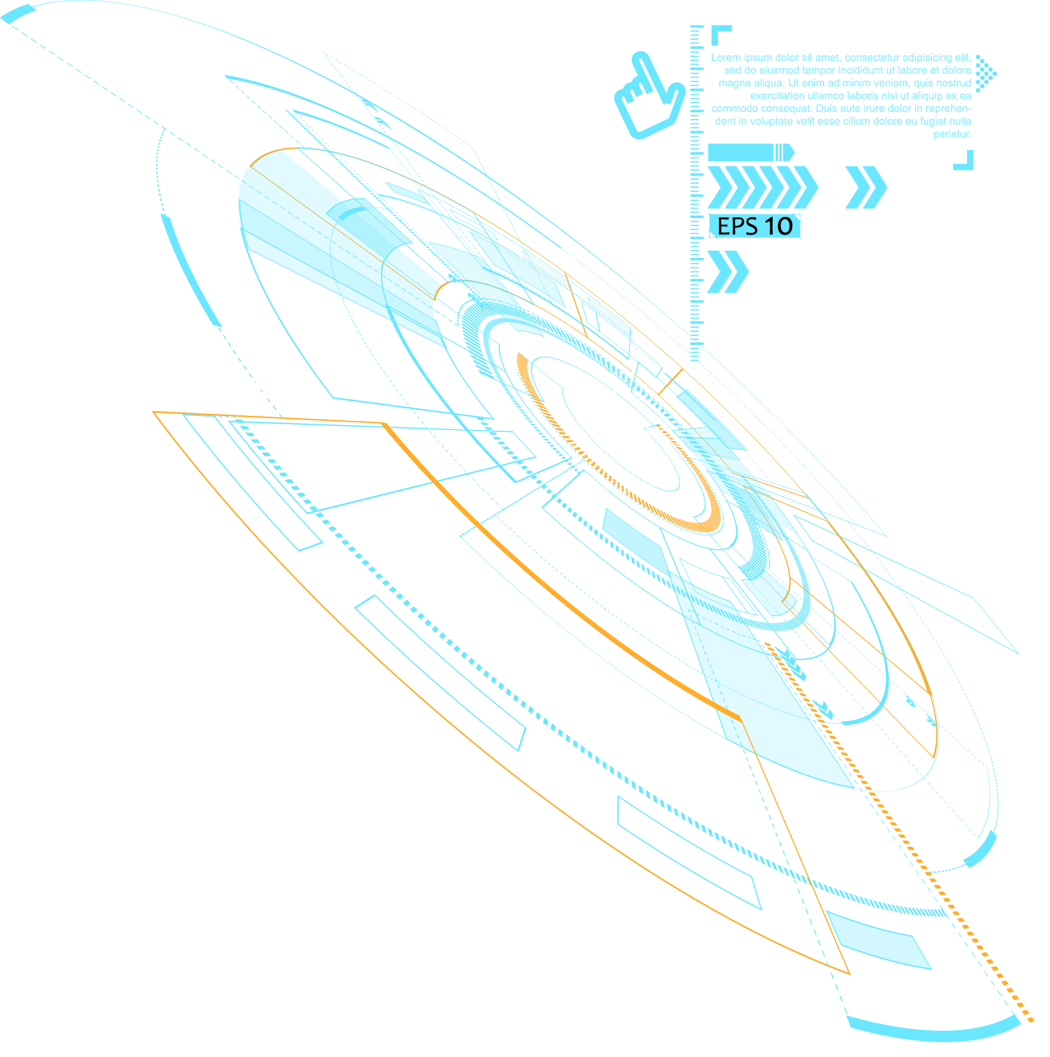
THANK YOU

